Slide 1

无人船与海上通信网络：需求、挑战及预研思考
汇报人：胡旭
2021年1月17日
1

Slide 2
01.
无人船简介
02.
海洋通信网络现状
目 录
03.
无人船海上通信面临的挑战
04.
预研问题的思考
2

Slide 3
01.
无人船简介
02.
海洋通信网络现状
目 录
03.
无人船海上通信面临的挑战
04.
预研问题的思考
3

Slide 4
01 无人船简介
1.1 无人船简介
无人船
无人驾驶船舶（Unmanned surface vehicles 或Autonomous surface vehicles，简称“无人船”USV或ASV）
无人船，一般是以有动力船体为平台，搭载通讯设备、控制设备和特殊功能设备，开展某项特殊工作，通过地面的基站或母船的控制中心完成无人船的远程控制。
无人船的应用前景
水文地理勘察、海上搜救、海事管理、数据采集、情报收集、监视侦察、扫雷、反潜、反恐、精确打击等特定任务；
尤其适用于执行危险、枯燥及其他不适于有人船艇执行的任务；
海运领域，面向远程货物运输（包括集装箱、散货、杂货运输）的大型无人商船也将是重要的应用和发展方向。
4

Slide 5
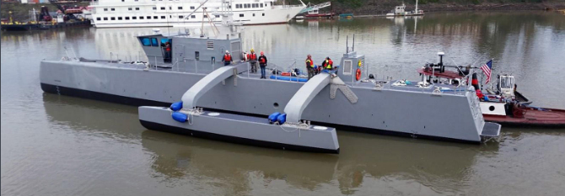
01 无人船简介
1.2 无人船技术国内外发展现状
目前世界上最大的无人船——“海上猎人”号（军用）
海上猎人（原名ACTUV，现已命名为海上猎人Sea Hunter）是美国国防部高级研究计划局（DARPA）主导的科研项目，最早始于2010年，意图研发一种用于持续跟踪潜艇的长航时无人水面航行器。
“海上猎人”主要用于侦察和跟踪潜艇，主要用于执行近海任务，设计要求能独立持续工作2-3个月（60 - 90天)，用于全球海洋监视。
“海上猎手”无人船配备了声呐、光电传感器和近距、远程雷达系统来实现导航或识别船只，其中包括美国雷神公司研制的可扩展模块化声呐系统（MS3）。
海上猎人
排水量：140吨；船长：132尺；航速：27海里/小时
5

Slide 6
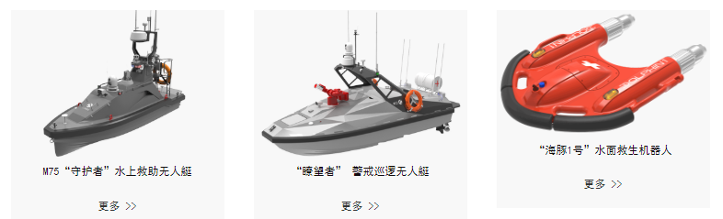
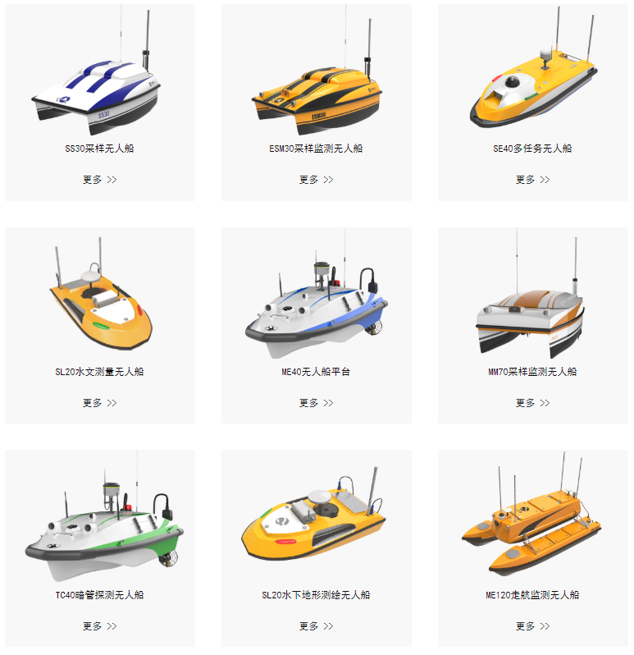
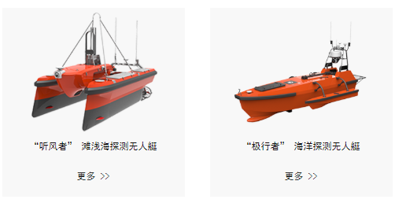
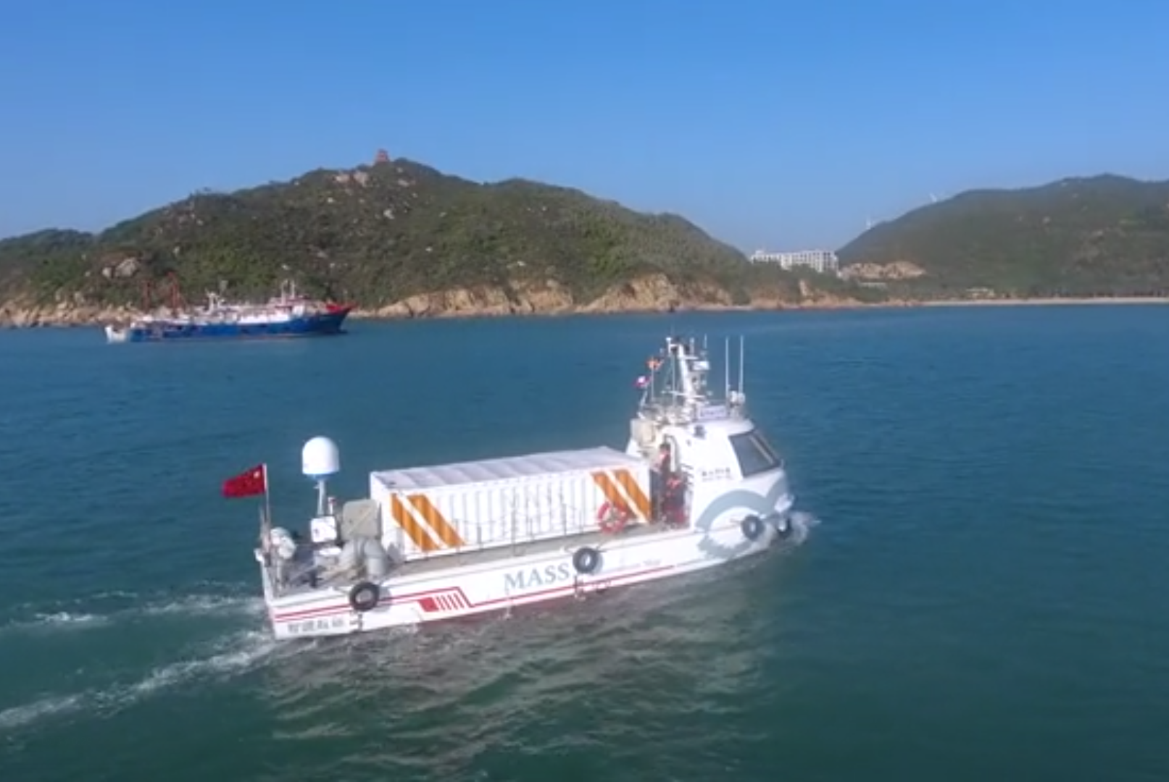
01 无人船简介
1.2 无人船技术国内外发展现状
安防救援
环境监测
5.30m（长）
海洋调查
1.15m（长）
3.50m（长）
筋斗云号：
船长：13.2m
排水：34ton
最高航速：8knot
续航：100km
航区：内河/沿海
无人航运
2019年珠海云洲研制的自主航行货船 “筋斗云0号” 首航成功；
6
http://www.yunzhou-tech.com/

Slide 7
01 无人船简介
1.3 无人驾驶船舶所采取的技术框架
无人驾驶船舶所采取的技术框架：
高性能海上通信系统是连接船端自主航行系统和岸基支持系统的桥梁，需要及时地将船端采集信息发送到岸端，并将岸基遥测遥控指令发送至船端。
无人船驾驶船舶对海上通信系统提出了高带宽、低延时、低费用等要求。由于需要在船岸之间传输大量的传感器信息和设备状态信息，以及雷达图像、海面视频等，通信量较大。
船端自主航行系统
高性能海上通信系统
岸基支持系统
7

Slide 8
01 无人船简介
1.3 无人驾驶船舶所需的通信系统
地面站综合监控系统与艇载信息综合处理系统
进行控制命令和无人艇实时运动状态信息的传递。
艇载信息综合监控系统与自主航行控制系统
通信内容包括运动轨迹、控制命令、无人艇实时运动状态。
无人艇信息综合处理系统与艇上其他监控、导航设备，
通信内容包括电子海图信息、雷达信息、视频监控信息，通信以图片信息为主。
地面站综合监控系统与地面站其他监控、导航设备，
通信内容包括电子海图信息、雷达信息、视频监控信息，以图片信息为主。包括GPS/北斗、惯导系统、毫米波雷达、声纳，自动驾驶仪，激光雷达，视频等。
https://www.sohu.com/a/232652934_175233
8

Slide 9
01.
无人船简介
02.
海洋通信网络现状
目 录
03.
无人船海上通信面临的挑战
04.
预研问题的思考
9

Slide 10
02 海洋通信网络现状
2.1 水面无线通信的特点
海上障碍物遮挡比较少，电波在海上传播时，绕射损耗比陆地上小，反射波的影响也比在陆地上大。
在海面上对应的主要是天气恶劣时所引起的海浪所造成绕射或是在船与船之间存在岛屿间隔时所造成绕射。
地球是个球体，存在海面上的无线电波的镜面反射效应。
水面上的高湿，高雾环境还存在一定的大气吸收衰减，云雾衰减，以及雨衰。
10

Slide 11
02 海洋通信网络现状
2.2 海洋通信系统
海洋卫星通信系统
海事卫星系统 (INMARSAT)、铱星系统 (Iridium)、北斗卫星导航系统 (BeiDou) 等。
其优点是覆盖范围广，缺点是成本极高, 且海事卫星网络还存在信息安全等问题。
对于无人船海上通信而言， 因其通信带宽有限、时延较大、成本较高，不能单纯依靠卫星网络为无人船提供通信。
IMO 强制的海上无线通信系统
VHF、 MF 和 HF 通信系统缺点是容量小。所以目前已有的通信系统通常只能支持简单的应用程序
基于陆地蜂窝网络的岸基移动通信系统
新加坡TRITON (TRI-media telematic oceanographic network) 工程 ^{[1]}，基于IEEE 802.16标准
无线局域网 (WLAN) 也可用于近海海洋环境 ^{[2]}
11
[1] M. Zhou et al., "TRITON: high-speed maritime wireless mesh network," in IEEE Wireless Communications, vol. 20, no. 5, pp. 134-142, October 2013.
[2] C. D. Moffatt, "High-Data-Rate, Line-of-Site Network Radio for Mobile Maritime Communications (Using Harris WetNet ™ Technology)," Proceedings of OCEANS 2005 MTS/IEEE, Washington, DC, 2005, pp. 1-8.

Slide 12
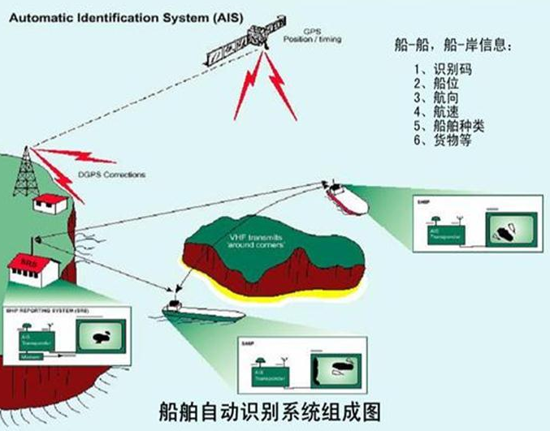
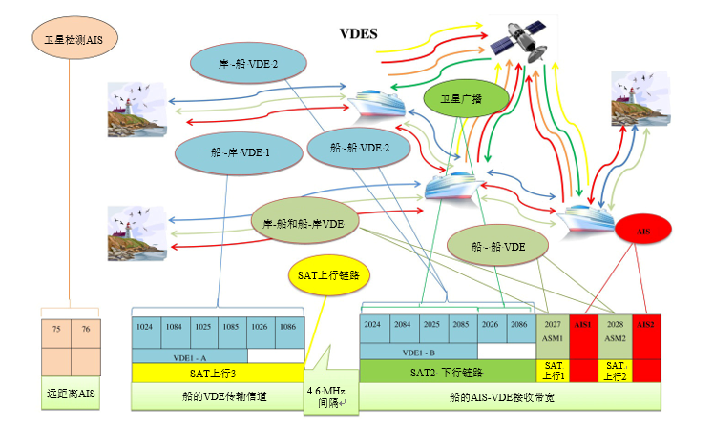
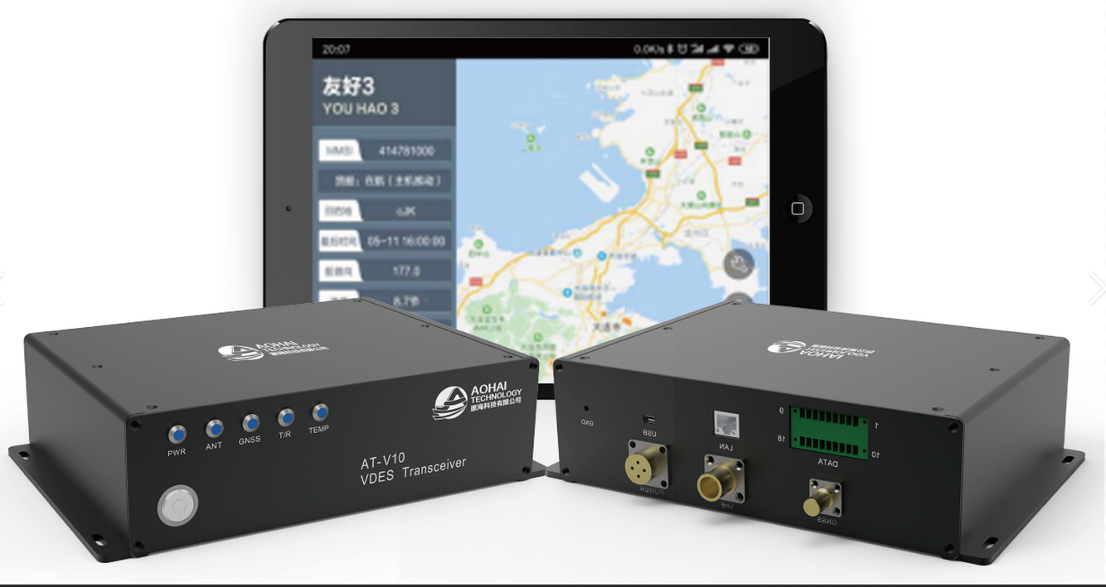
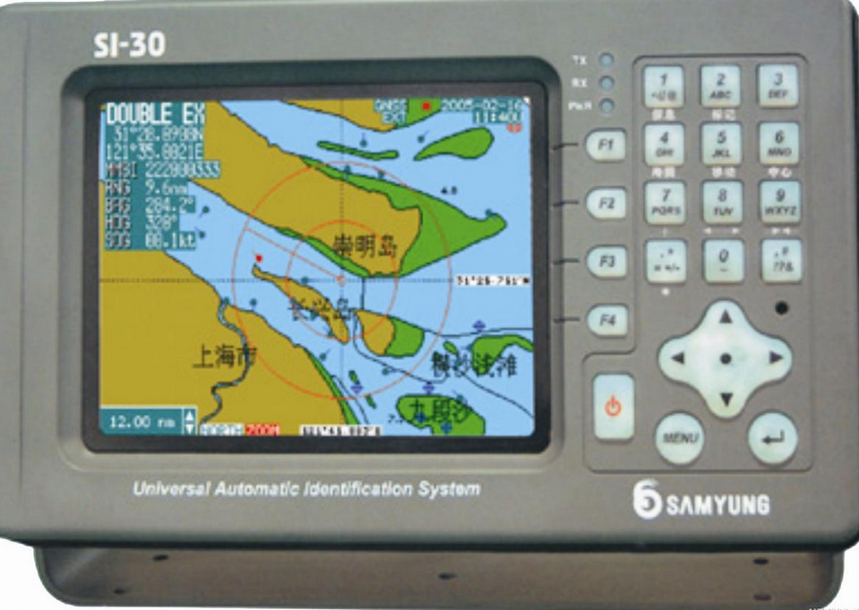
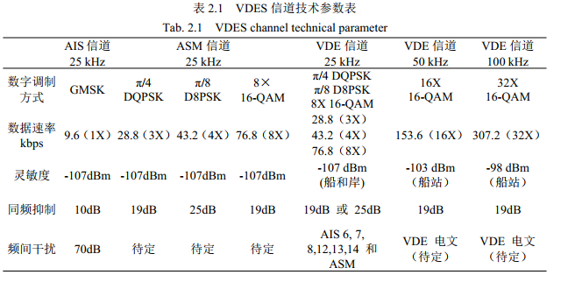
02 海洋通信网络现状
2.3 AIS与VDES系统
自动识别系统（Automatic Identification System，AIS）
甚高频数据交换系统（VHF Data Exchange System，VDES）——AIS升级和加强版
信道：CH87B（161.975MHz）、CH88B（162.025MHz）
AIS信道传输速率为9.6 kbps
通信距离：30—50海里
[1]胡旭. 基于VDES的海上船舶自组网接入协议研究[D].大连海事大学,2020.
12

Slide 13
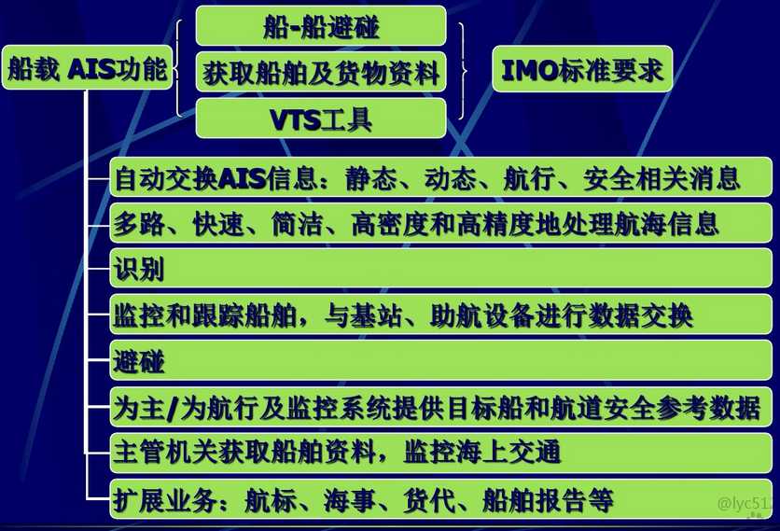
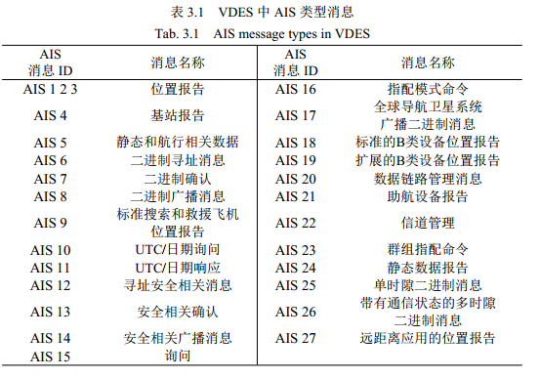
02 海洋通信网络现状
2.2 海洋通信系统
船载AIS应用程序的功能
船载AIS报文类型
13

Slide 14
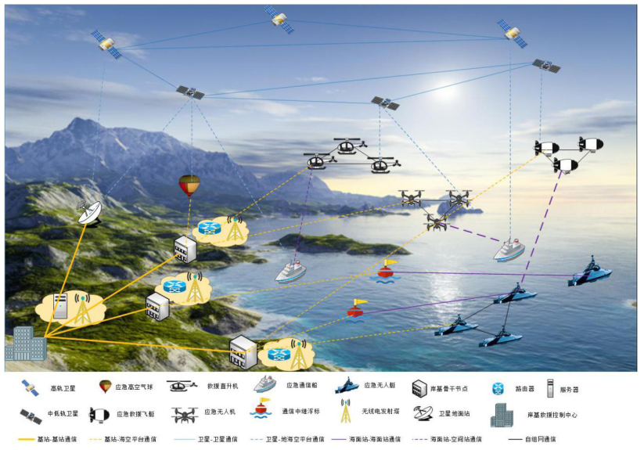
02 海洋通信网络现状
2.4 发展趋势
空天地海一体化通信网络
天基
卫星（地球同步卫星、中轨卫星、低轨卫星）等。
空基
无人机、高空气球、飞艇等。
AIS网络系统、GMDSS、岛屿通信等。
陆基
海基
大型船舶、无人船、浮标、岛屿等。
重点是解决好10海里内5M以上带宽的可靠通信问题，保障通信具备强的抗干扰性。
考虑无人艇在弱通信条件下，应具备依托船载传感器和计算机，实现一定时间内安全、自主的航行保障能力。
中大型无人艇，需要提前研究远海通信体系对于无人艇的适用性问题。
14
[1]林彬,张治强,韩晓玲,刘琳,刘振秋,车雨笛.“空天地海”一体化的海上应急通信网络技术综述[J].移动通信,2020,44(09):19-26.

Slide 15
01.
无人船简介
02.
海洋通信网络现状
目 录
03.
无人船海上通信面临的挑战
04.
预研问题的思考
15

Slide 16
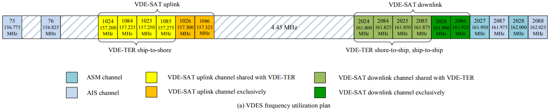
03 无人船海上通信面临的挑战
3.1 无人船海上通信面临的挑战
现有海上无线通信网络无法满足 无人船-岸基 宽带通信的要求
无人船舶信息网络需要承载大通信量，高实时性的智能化通信网络。
基于海上业务的现存海事无线通信频谱资源稀缺问题
VHF海事频段通信以AIS为代表。用户的急剧增加和需求的多样化，导致AIS系统VHF数据链路负载的激增。
上海港和渤海湾地区 负载：40% 峰值超过50%，美国墨西哥湾北部 负载：64% 导致69%的重要信息丢失，韩国 负载： 40%， 日本 负载： 40%。
海上通信频带信道应用已基本饱和，未来发展将加剧现有稀缺状态。
16

Slide 17
03 无人船海上通信面临的挑战
3.1 无人船海上通信面临的挑战
海上特殊应用环境下，无人船通信的“可靠性”与“能效性”问题
无人智能船舶海上应用于信息感知、传输、计算、存储、控制等，需要构建一个智能通信网络，保证通信的高可靠、低能耗、少延迟。
无人船编队（无人船与无人机）自主航行的动态组网与协作通信
大规模的无人船运营，在近海海域船舶密集组网通信，需要加强网络多址接入技术的研究，提高资源利用率和网络吞吐量，提高无人船连接的网络动态通信能力。
17

Slide 18
01.
无人船简介
02.
海洋通信网络现状
目 录
03.
无人船海上通信面临的挑战
04.
预研问题的思考
18

Slide 19
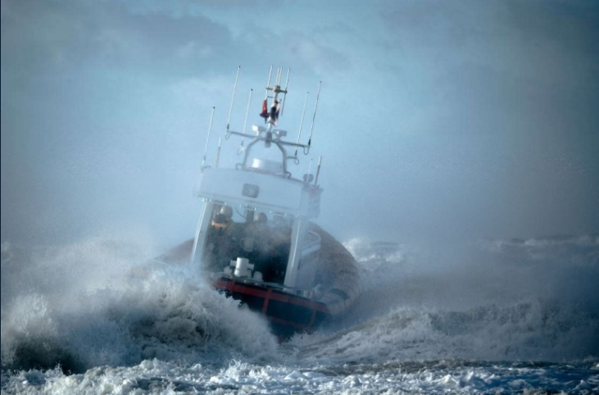

04 预研问题的思考
4.1 通信服务需求及目标
通信服务需求
信息感知、传输、计算、存储、控制等，需要构建一个智能通信网络，保证通信的高可靠、低能耗、少延迟。
10海里内5M以上带宽的可靠通信问题，保障通信具备强的抗干扰性。
通信服务目标
进行控制命令和无人艇实时运动状态信息的传递；
电子海图信息、雷达信息、视频监控信息，通信以图片信息；
保障无人船正常作业与航行安全；
空天地海一体化通信网络
19

Slide 20
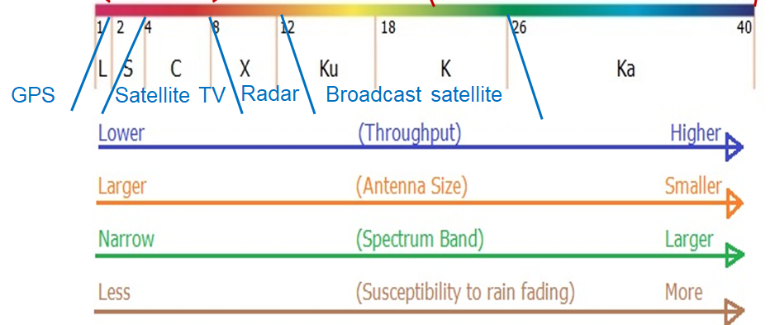
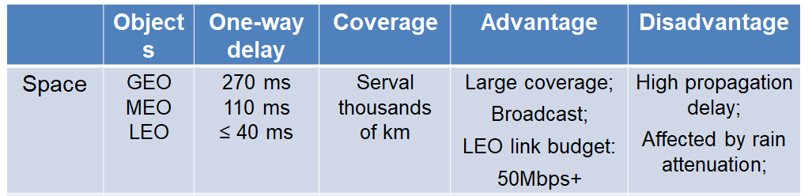
04 预研问题的思考
4.2 卫星频段、延迟及覆盖范围
20
[1]. Zhu Han. Aerial Access Networks for 6G: From UAV, HAP, to Satellite Communication Networks. 3 Hours Tutorial Presentation at ICC’2020.

Slide 21
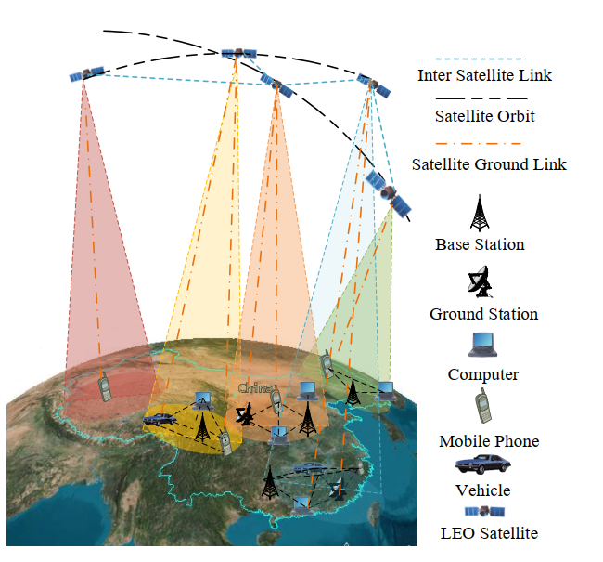
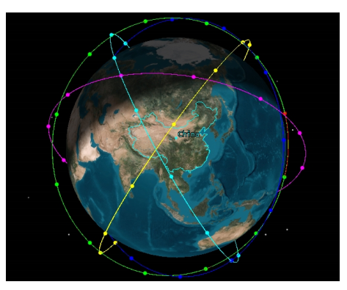
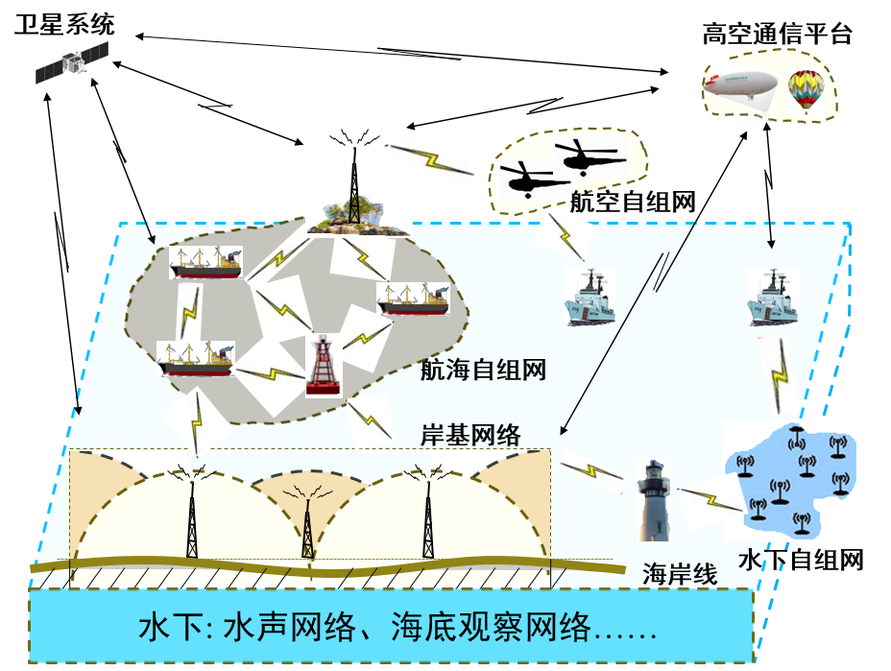
04 预研问题的思考
4.3 预研问题思考
（a）卫星与岸站控制中心
（b）卫星星座相关研究
（c）卫星与海洋通信相关研究
相关研究：
1.卫星星座设计与优化；
2.基于随机几何的卫星覆盖范围优化；
3.路由和切换策略设计；
……
相关研究：
1.星船（无人机）异构网络接入协议设计；
2.网络部署与优化；
3.无人船编队通信组网；
4.人工智能算法设计与优化；
21

Slide 22
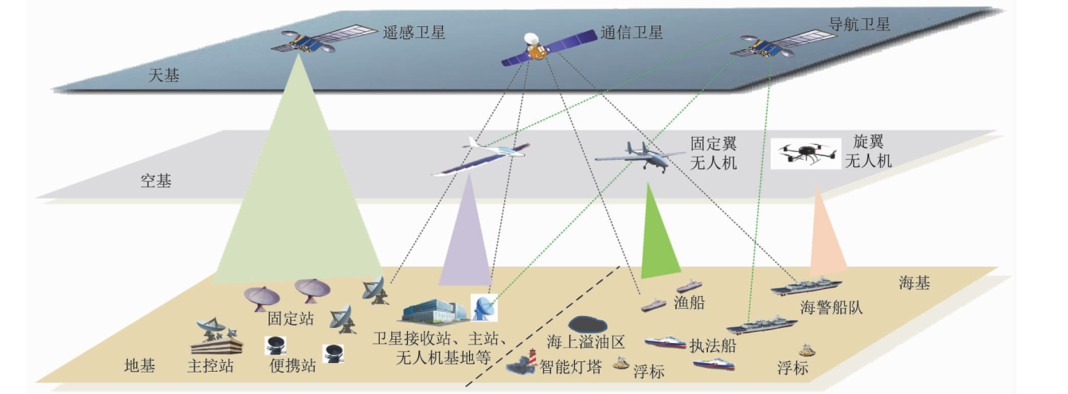
04 预研问题的思考
4.3 预研问题思考
MAC协议研究
卫星、船和无人机等其他网络实体组成的异构网络间的MAC协议；
路由协议/切换算法
船舶与岸基站通信链路中LEO卫星作为中继，在卫星星座网络中星间的路由协议；
覆盖范围的分析
卫星星座抽象成的二项式点过程，地面网关视为泊松点过程，分析网络的覆盖范围；
天空地海一体化网络架构
22

Slide 23
04 预研问题的思考
4.3 预研问题思考
MAC协议研究
C. Wang, L. Liu, H. Ma and D. Xia, "SL-MAC: A Joint TDMA MAC Protocol for LEO Satellites Supported Internet of Things," 2018 14th International Conference on Mobile Ad-Hoc and Sensor Networks (MSN), Shenyang, China, 2018, pp. 31-36.
基于连续调度方案提出了一种适用于卫星物联网场景的SL-TDMA协议。在该协议中，卫星充当中心节点负责为IoT网关分配波束和时隙，而IoT网关根据接收到的卫星和接入传感器节点的前向时隙分配时隙。
C. Wang, L. Liu, H. Ma and D. Xia, "LST-MAC: A Low-Latency Hybrid MAC Protocol for LEO Satellite Supported IoT," 2019 IEEE 25th International Conference on Parallel and Distributed Systems (ICPADS), Tianjin, China, 2019, pp. 480-487.
基于LEO卫星的物联网网络，提出了一种协议LST-MAC（hybrid TDMA MAC），该协议可以降低网络时延，提高系统的可扩展性。设计了一种地理优先级时隙分配策略和连续前向时隙分配策略，以保证最优的负载和时延。
23

Slide 24
04 预研问题的思考
4.3 预研问题思考
路由协议/切换算法
H. Qu, Y. Luo, J. Zhao and Z. Luan, "An LBMRE-OLSR Routing Algorithm under the Emergency Scenarios in the Space-Air-Ground Integrated Networks," 2020 Information Communication Technologies Conference (ICTC), Nanjing, China, 2020, pp. 103-107.
提出了一种基于多维资源和能量的不同层次的负载均衡路由算法LBMRE-OLSR，并基于改进的权重度量方法实现了动态网络路由的集成，从而减少端到端时延和丢包率。
X. Ding, Z. Zhang and D. Liu, "Low-delay Secure Handover for Space-air-ground Integrated Networks," 2020 IEEE 31st Annual International Symposium on Personal, Indoor and Mobile Radio Communications, London, United Kingdom, 2020, pp. 1-6.
SAGIN中卫星和飞机的高度移动性，用户切换经常发生。快速安全的切换对于确保SAGIN的全球无缝覆盖，提出了一种基于预认证和安全上下文转移的新切换方案，并优化了卫星节点的选择，以确保快速，安全的切换。
24

Slide 25
04 预研问题的思考
4.3 预研问题思考
覆盖范围的分析
A. Talgat, M. A. Kishk and M. -S. Alouini, "Stochastic Geometry-based Analysis of LEO Satellite Communication Systems," in IEEE Communications Letters.
将卫星GW的位置建模为地面上的泊松点过程（PPP），将LEO卫星建模为一组球面上的BPP，运用随机几何理论推导概率表达式，分析和研究了地面上典型用户的覆盖概率（用户GW链路和GW卫星链路的联合覆盖概率）。
N. Okati, T. Riihonen, D. Korpi, I. Angervuori and R. Wichman, "Downlink Coverage and Rate Analysis of Low Earth Orbit Satellite Constellations Using Stochastic Geometry," in IEEE Transactions on Communications, vol. 68, no. 8, pp. 5120-5134, Aug. 2020.
为低地球轨道卫星网络的下行链路覆盖率和速率分析，将LEO星座网络抽象为均匀二项式点过程，推导了LEO星座网络的下行链路覆盖概率和平均数据速率的解析表达式。
A. Talgat, M. A. Kishk and M. -S. Alouini, "Stochastic Geometry-based Analysis of LEO Satellite Communication Systems," in IEEE Communications Letters.
假设卫星均匀地分布在轨道上，在通用衰落模型下，分析倾斜LEO星座的下行链路和上行链路覆盖概率以及数据速率。
25

Slide 26
04 预研问题的思考
4.4 面临问题及下一步计划
面临问题
确定研究课题。原则：卫星、海洋、船舶以及海上的其他通信实体组成的网络背景下，为海上的船舶提供通信网络服务，以无人船/载人船均可，为海上提供宽带通信服务。
下一步计划
结合海上通信需求阅读 空天地一体化服务于陆上通信的论文，体会在陆上的研究课题；
加强海上通信的背景和需求的积累，结合陆上的研究内容思考自己的研究课题；
26

Slide 27
参考文献
[1] M. Zhou et al., "TRITON: high-speed maritime wireless mesh network," in IEEE Wireless Communications, vol. 20, no. 5, pp. 134-142, October 2013.
[2] C. D. Moffatt, "High-Data-Rate, Line-of-Site Network Radio for Mobile Maritime Communications (Using Harris WetNet ™ Technology)," Proceedings of OCEANS 2005 MTS/IEEE, Washington, DC, 2005, pp. 1-8.
[3] 胡旭. 基于VDES的海上船舶自组网接入协议研究[D].大连海事大学,2020.
[4]林彬,张治强,韩晓玲,刘琳,刘振秋,车雨笛.“空天地海”一体化的海上应急通信网络技术综述[J].移动通信,2020,44(09):19-26.
[5] H. Qu, Y. Luo, J. Zhao and Z. Luan, "An LBMRE-OLSR Routing Algorithm under the Emergency Scenarios in the Space-Air-Ground Integrated Networks," 2020 Information Communication Technologies Conference (ICTC), Nanjing, China, 2020, pp. 103-107. 10.1109/ICTC49638.2020.9123288.
[6] C. Wang, L. Liu, H. Ma and D. Xia, "LST-MAC: A Low-Latency Hybrid MAC Protocol for LEO Satellite Supported IoT," 2019 IEEE 25th International Conference on Parallel and Distributed Systems (ICPADS), Tianjin, China, 2019, pp. 480-487.
[7] H. Qu, Y. Luo, J. Zhao and Z. Luan, "An LBMRE-OLSR Routing Algorithm under the Emergency Scenarios in the Space-Air-Ground Integrated Networks," 2020 Information Communication Technologies Conference (ICTC), Nanjing, China, 2020, pp. 103-107.
[8] X. Ding, Z. Zhang and D. Liu, "Low-delay Secure Handover for Space-air-ground Integrated Networks," 2020 IEEE 31st Annual International Symposium on Personal, Indoor and Mobile Radio Communications, London, United Kingdom, 2020, pp. 1-6.
[9] A. Talgat, M. A. Kishk and M. -S. Alouini, "Stochastic Geometry-based Analysis of LEO Satellite Communication Systems," in IEEE Communications Letters.
[10] N. Okati, T. Riihonen, D. Korpi, I. Angervuori and R. Wichman, "Downlink Coverage and Rate Analysis of Low Earth Orbit Satellite Constellations Using Stochastic Geometry," in IEEE Transactions on Communications, vol. 68, no. 8, pp. 5120-5134, Aug. 2020.
[11] A. Talgat, M. A. Kishk and M. -S. Alouini, "Stochastic Geometry-based Analysis of LEO Satellite Communication Systems," in IEEE Communications Letters.
27

Slide 28
欢迎老师、同学
提出宝贵意见

Slide 29
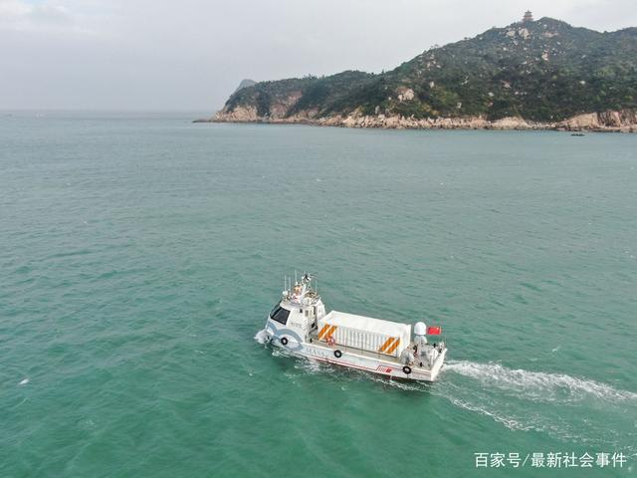
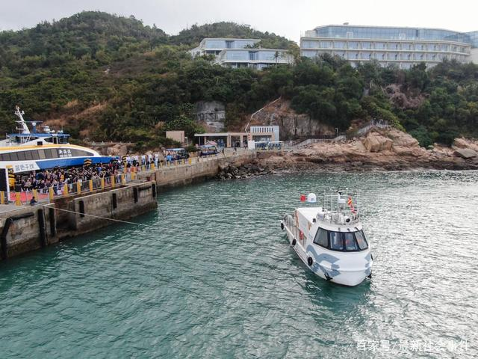
01 无人船简介
1.2 无人船技术国内外发展现状
2017年6月，中国无人货物运输船开发联盟成立.
成员包括海航科技集团、中国船级社、美国船级社、中国舰船研究中心、
沪东中华造船集团有限公司、中船集团708所、罗尔斯·罗伊斯、711所、瓦锡兰等公司。
→ 联盟的成立标志着我国海洋货物运输无人化变革拉开了序幕。
2017年12月，中船集团研发的中国首艘智能船38800吨的“大智”号。
2019年以珠海云洲为代表研制的自主航行货船 “筋斗云0号” 首航成功。

